Slide 1

G04
需求分析
ZUCC教师与课程评价平台
基于协同过滤算法的课程评价系统
童鑫聪

Slide 2
1
2
3
外部接口需求
功能需求
性能需求
目录
4
5
6
设计约束
软件系统属性
其他需求
7
8
9
会议记录
绩效评价
参考资料

Slide 3
00
展示
任务安排

Slide 4
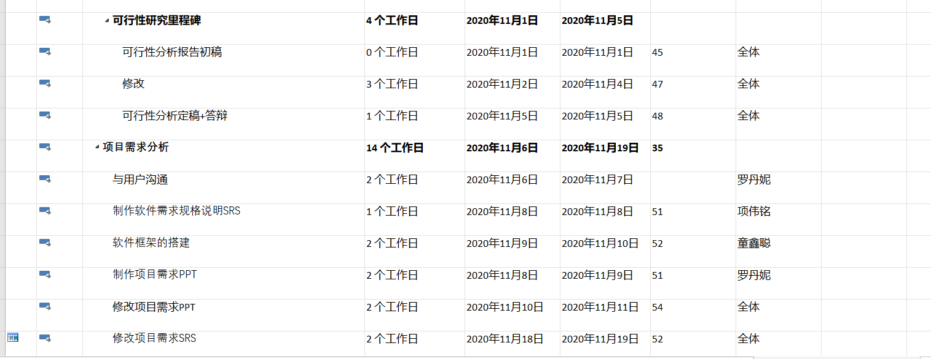
展示

Slide 5
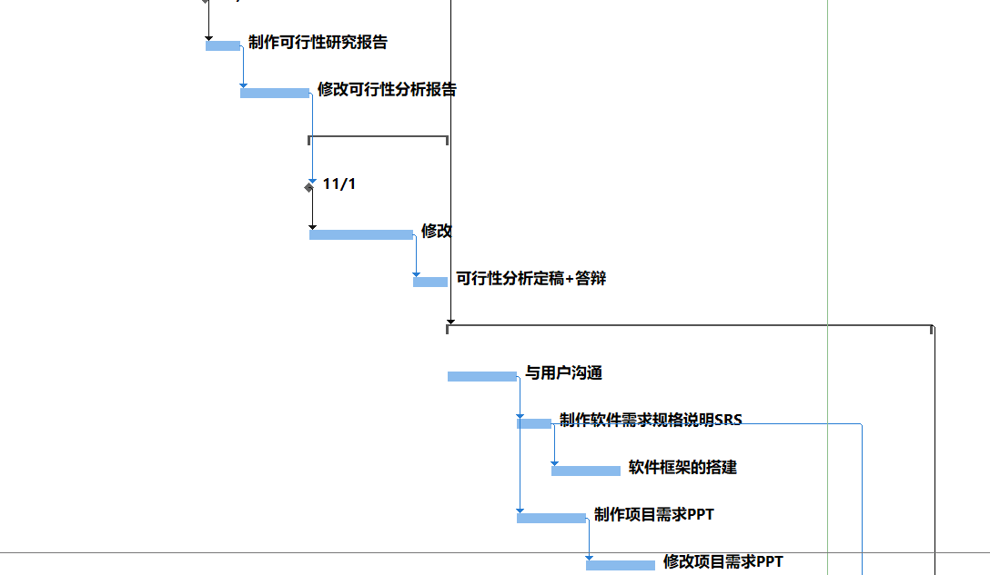
展示

Slide 6
01
展示
外部接口需求

Slide 7

典型用户类型
对绩点要求高
的学生
课外生活丰富到甚至
占用上课时间的学生
抗压能力较差
想安稳过的学生
喜欢被严格的老师鞭
策想干出一番大事业
的学生
ZUCC学生

Slide 8
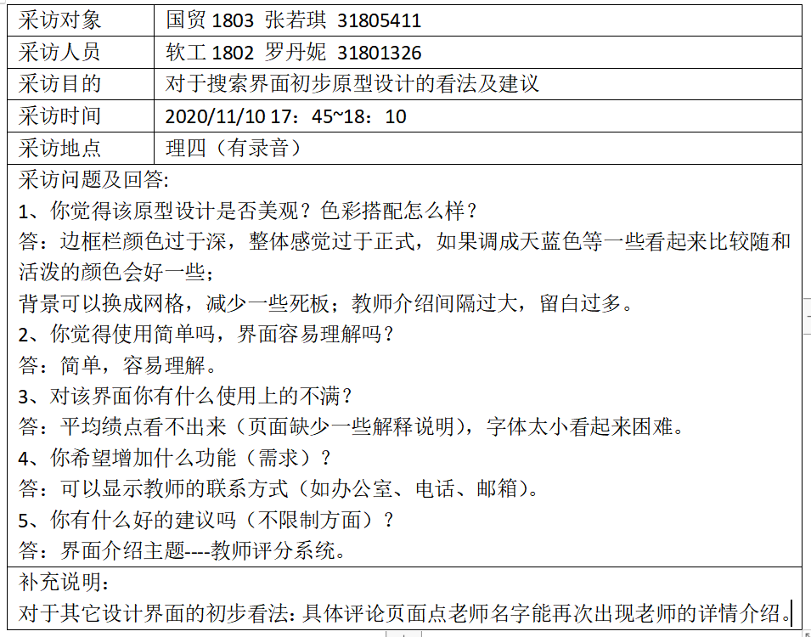
用户访谈①

Slide 9
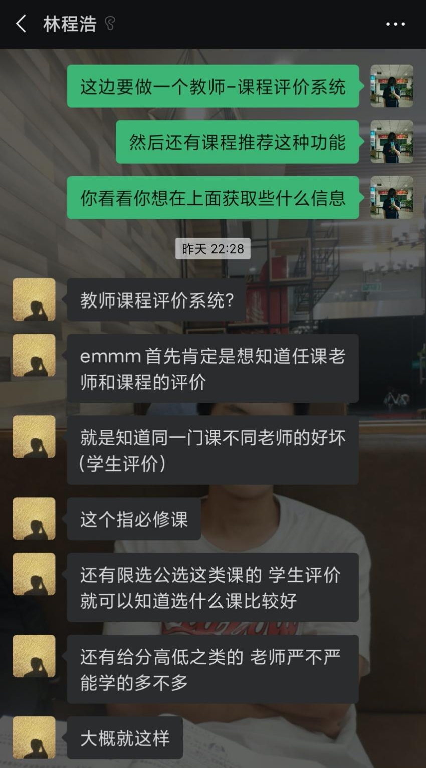
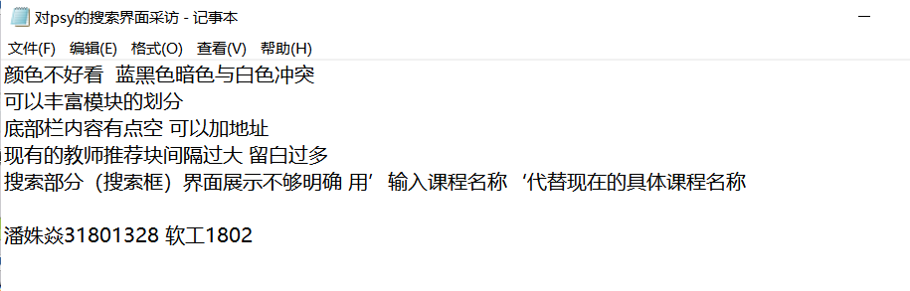
用户访谈②

Slide 10
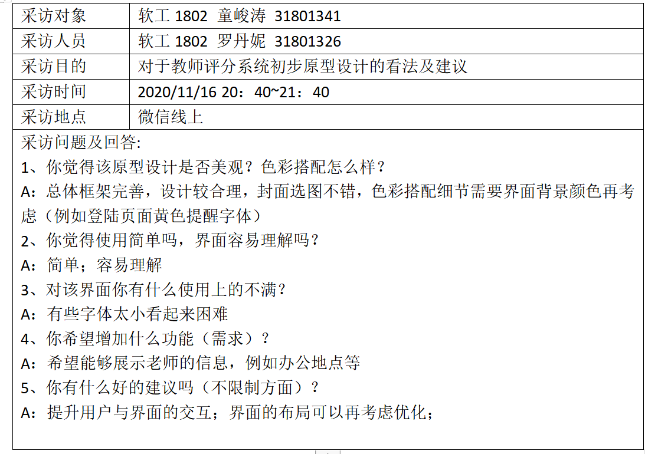
用户访谈③

Slide 11
用户界面
有主流网站使用经验的大学生能在3分钟内完成注册登陆，2分钟内搜索到目标教师或课程 采用B/S，用户通过浏览器访问 分辨率不低于1920*1080 主页： 内容：注册/登陆按钮、搜索框、推荐项、按分院检索菜单

Slide 12
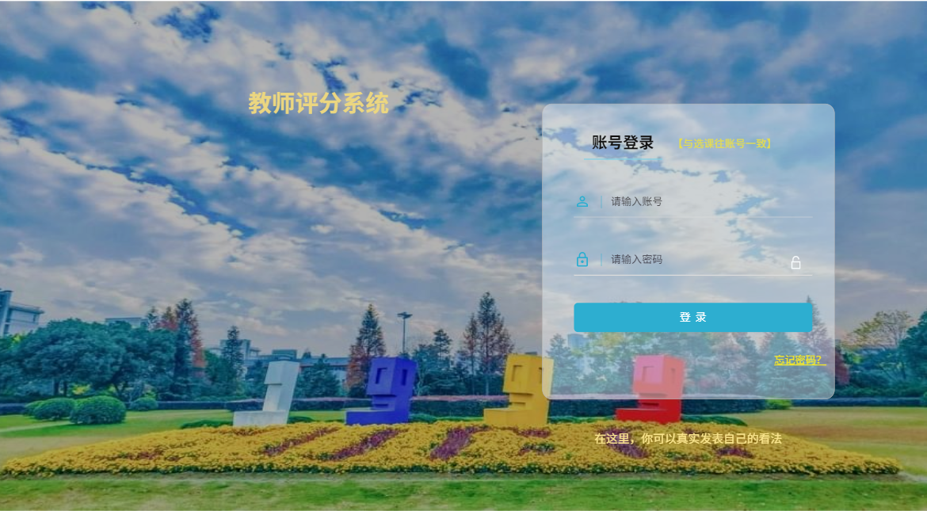
界面原型图

Slide 13
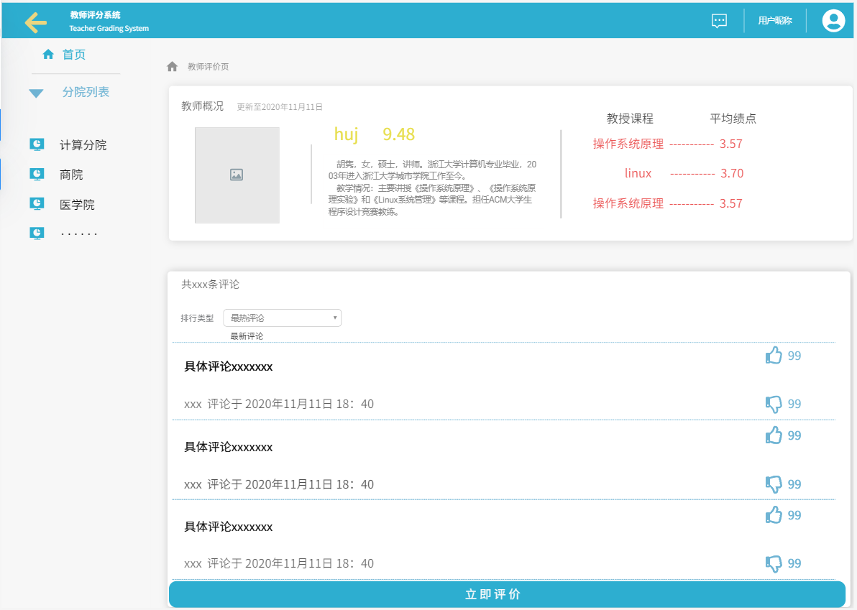
界面原型图

Slide 14
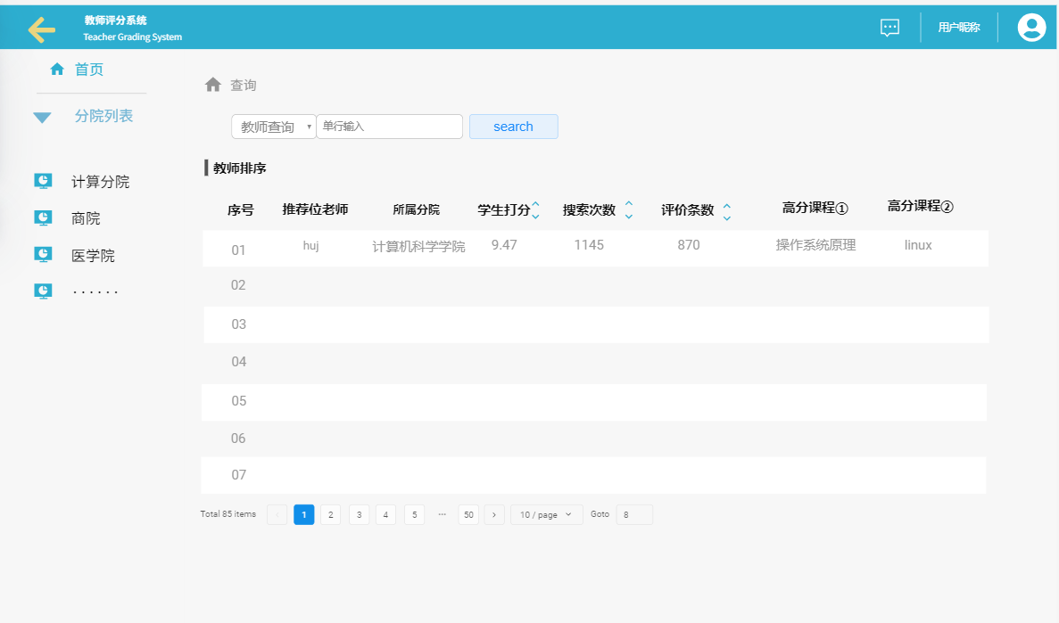
界面原型图

Slide 15
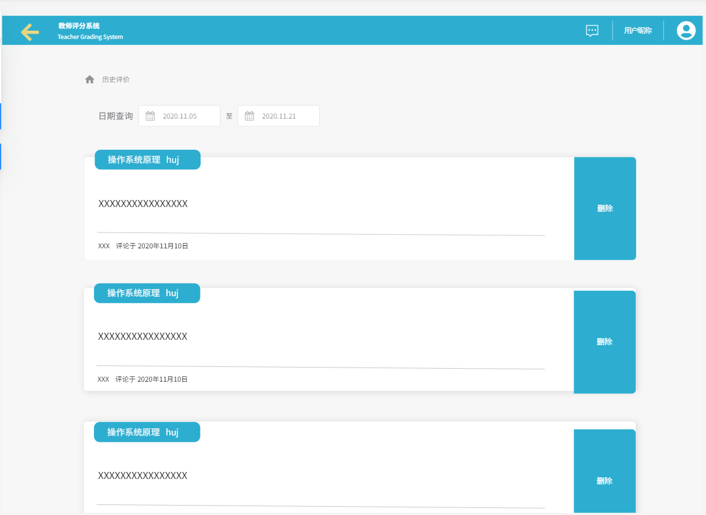
界面原型图

Slide 16
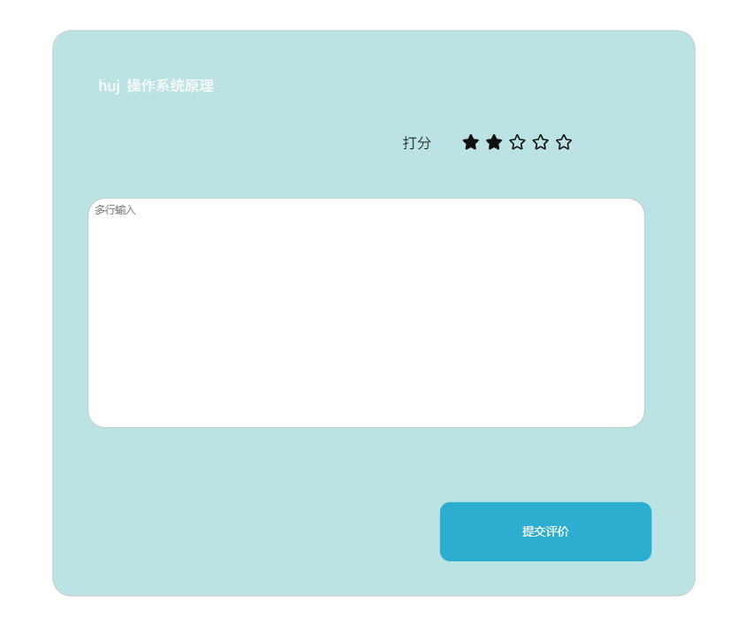
界面原型图

Slide 17
软件接口
1．数据库管理系统： l 名称：mysql l 版本号：Ver 8.0.21 for Linux on x86_64 (MySQL Community Server - GPL) l 来源：清华大学开源软件镜像站 2．分布式发布订阅消息系统： l 名称：Kafka l 版本号：1.0.0 l 来源： https://kafka.apachecn.org/do wnloads.html l 用途：用于服务端用户行为日志采集
3．数据库管理工具： l 名称：mysqlworkbench l 版本号：Ver 8.0.20 16114288 CE ( 64 bits ) Community l 来源：dev.mysql.com/downloads/
4．Java IDE: l 名称：Intellij Idea l 版本号：Ultimate 2020.2 来源：www.jetbrain.com

Slide 18
通信接口
TBD & TBDLT

Slide 19
02
展示
功能需求

Slide 20
信息流+过程
--注册
--登录
--查询老师/课程
--课程推荐
--评价老师/课程
--浏览
--修改密码
--记录用户历史纪录
--计算教师得分
--评价课程得分

Slide 21
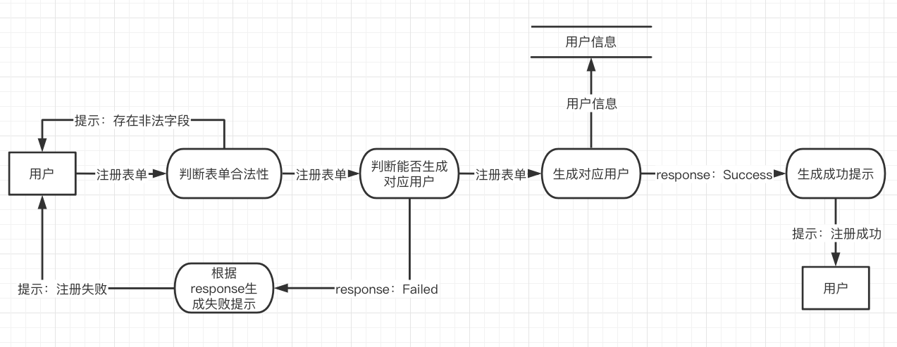
数据流图-注册

Slide 22
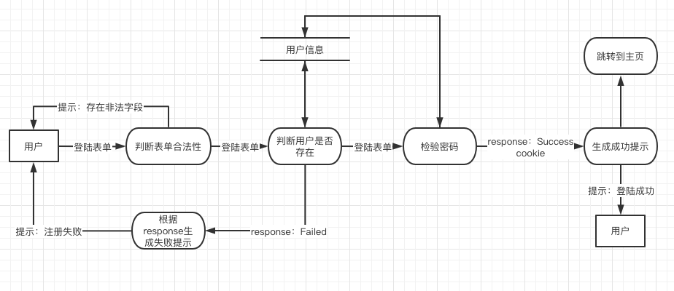
数据流图-登陆

Slide 23
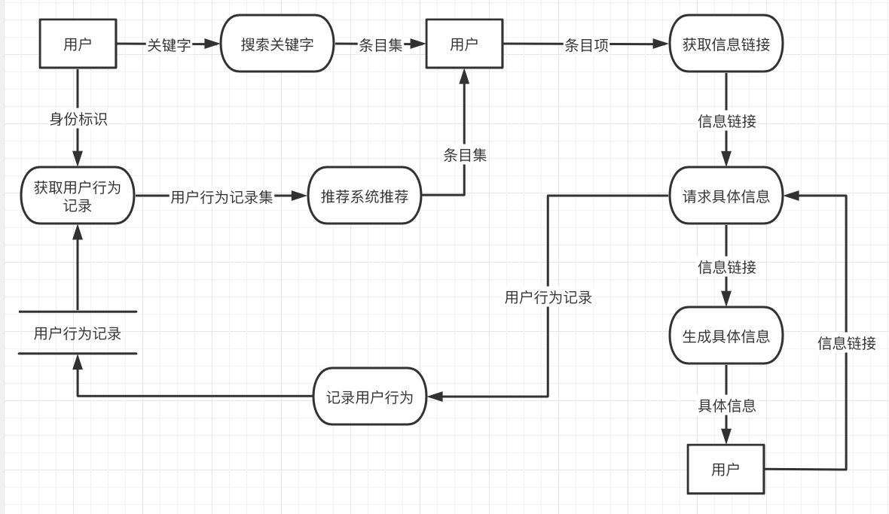
数据流图-浏览

Slide 24
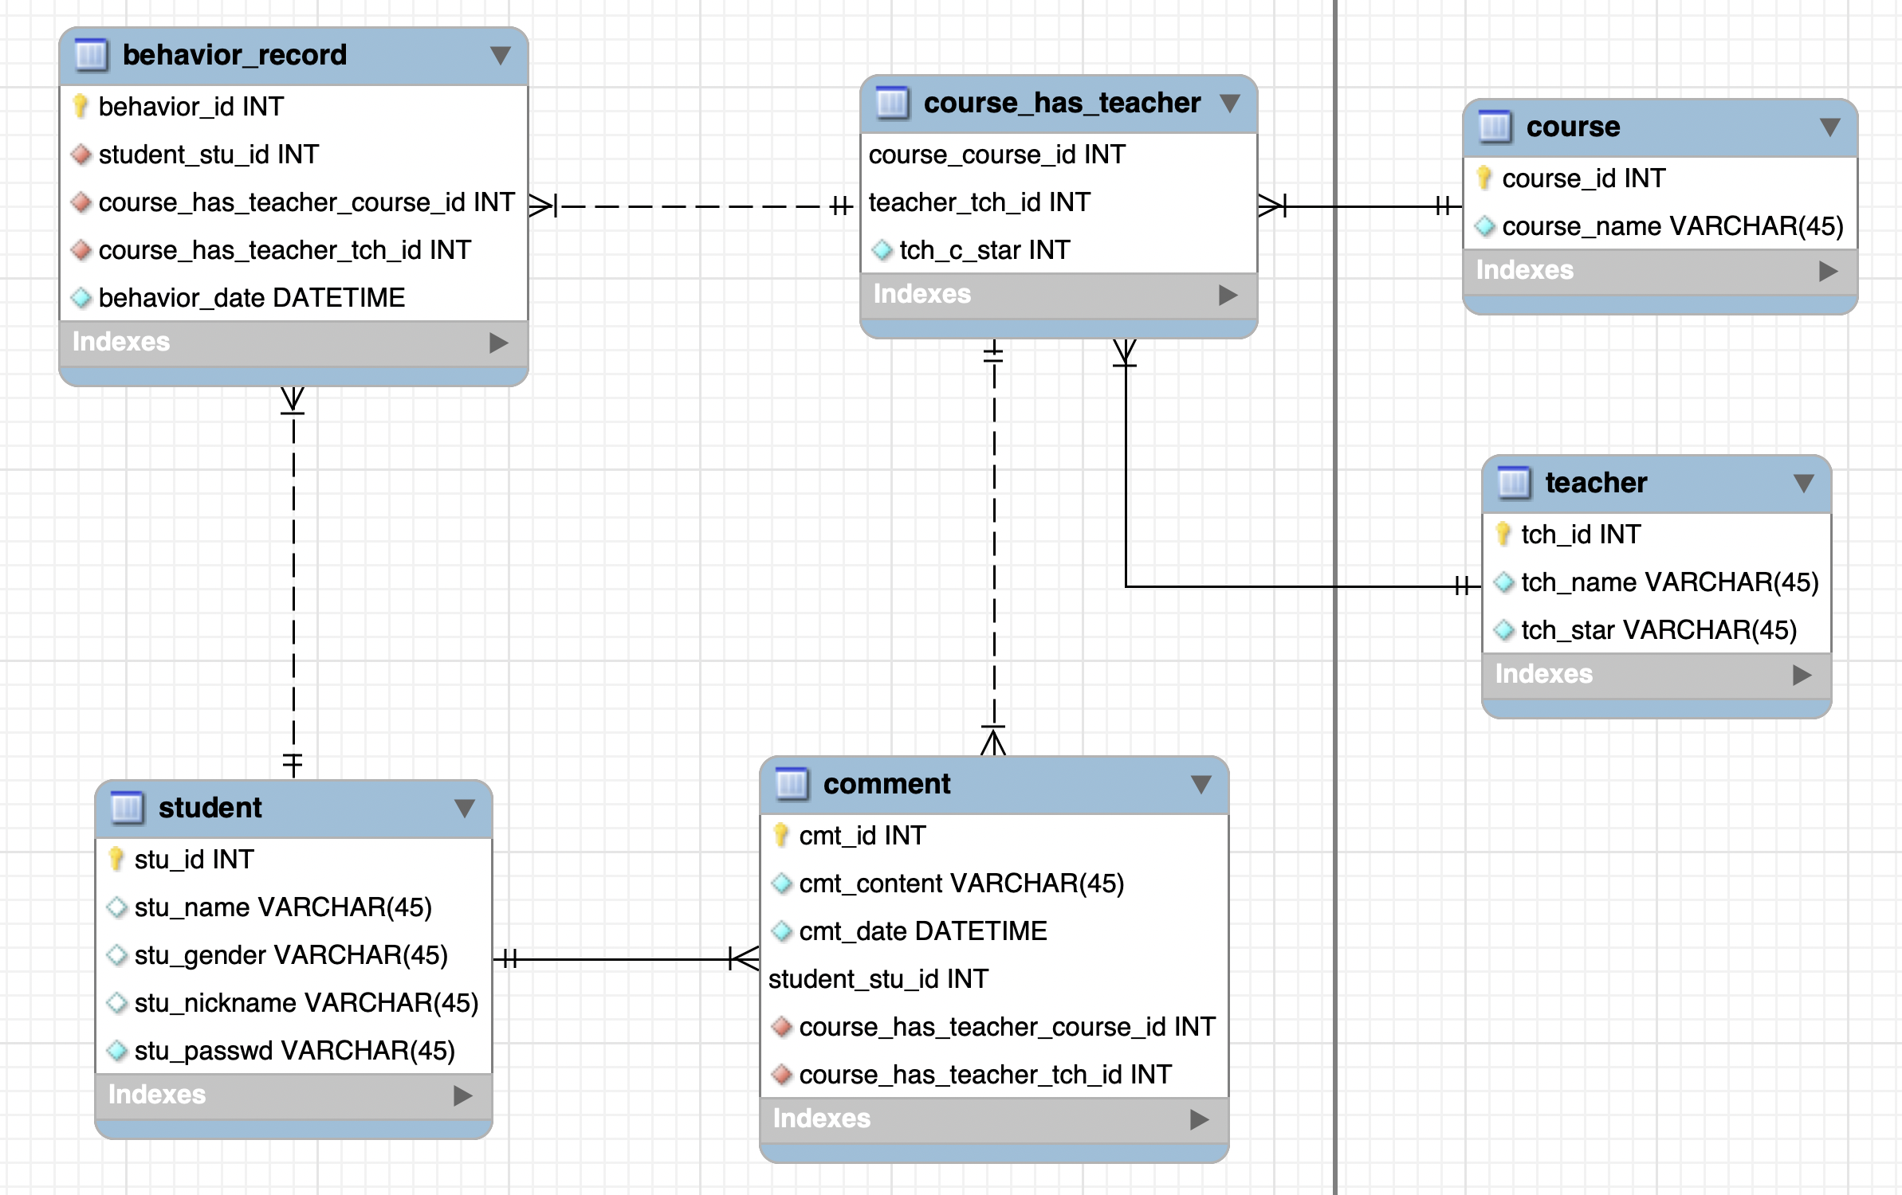
EER

Slide 25
数据字典
课程评价：
描述：用户对某个教师某门课程的评价
定义：课程评价 = 评价人 + 评价内容 + 打分 + 评价时间 + 认同人数 + 否认人数
教师主页信息：
描述：关于某个教师，平台可呈现给用户的所有信息
定义：教师主页信息 = 教师名字 + 照片 + 评分 + 简介 + 学院 + 0{教 师-课程具体信息的信息链接}n + 0{课程评价}n

Slide 26
课程主页信息
描述：关于某门课程，平台可呈现给用户的所有信息
定义：课程具体信息 = 课程名 + 封面 + 简介 + 0{教师主页信息的信息链 接}n + 0{课程评价}n
教师-课程具体信息 描述：关于某个教师的某门课程，平台可呈现给用户的所有信息 定义：教师-课程具体信息 = 教师名字 +（照片）+ 得分 + 0{课程评 价}n

Slide 27
信息链接： 描述：指向教师具体信息、课程具体信息、教师-课程具体信息的链 接 定义：信息链接 = URI
教师条目项： 描述：搜索、推荐结果中代表一个具体教师的一项，包含概要信息与信 息链接 定义：教师条目项 = 教师名字 + 教师简介 + 教授课程清单
课程条目项 描述：搜索、推荐结果中代表一门具体课程的一项，包含概要信息与信 息链接 定义：课程条目项 = 教课程名字 + 课程简介 + 任课教师清单

Slide 28
教师-课程条目项： 描述：搜索、推荐结果中代表一个教师-课程的一项，包含概要信息 与信息链接 定义：教师-课程条目项 = 教师名字 + 课程名字 + 得分
条目项： 描述：搜索、推荐结果中代表一个具体教师、具体课程、具体教师-课 程对的一项，包含概 要信息与信息链接 定义：条目项 = [ 教师条目项 | 课程条目项 | 教师-课程条目项 ]

Slide 29
条目集 描述：搜索、推荐的条目的集合 定义：条目集 = 0{条目项}n
用户行为记录 描述：用户每请求一个信息链接就产生一条用户行为记录，用于 推荐系统 定义：用户行为记录 = 用户唯一身份表示 + 时间 + 信息链接

Slide 30
03
展示
性能需求

Slide 31
性能需求
l 日常时段能承受500用户同时在线，且所有业务动作可用稳定，页面跳转时长不超过5秒钟；高峰时段承受1000用户同时在线，且所有业务动作可用、稳定，页面跳转时长不超过5秒 l 夜间根据用户历史记录在不影响业务的前提下2h内计算K近邻以支持协同过滤算法实现的推荐系统

Slide 32
04
展示
设计约束

Slide 33
xk网防刷机制限制了获取用户历史选课记录的速度和即使性

Slide 34
05
展示
软件系统属性

Slide 35
可靠性
--系统应保证7*24小时不间断运行
--服务器应在高峰期时实现20分钟内的配置升级
--平均故障时间间隔应不低于2880h

Slide 36
可用性
--可登陆、搜索、浏览、留言
--可使用推荐系统
--可进行举报
--可查询教师/教师-课程整体评分
--可查询教师-课程平均给分
--可查询点名概率

Slide 37
安全保密性
--使用HTTPS协议
--用户密码不得以明文存于数据库，应当存储以不可逆的加密算法加密后的结果
--用户登录时需输入账户密码，密码输入三次不正确，则封号24小时
--服务器应装有高性能的防火墙和杀毒软件以应对黑客攻击
--限制权限，做好数据备份

Slide 38
06
展示
其他需求属性

Slide 39
其他需求属性
未来可能加入微信小程序端。

Slide 40
07
展示
会议记录

Slide 41
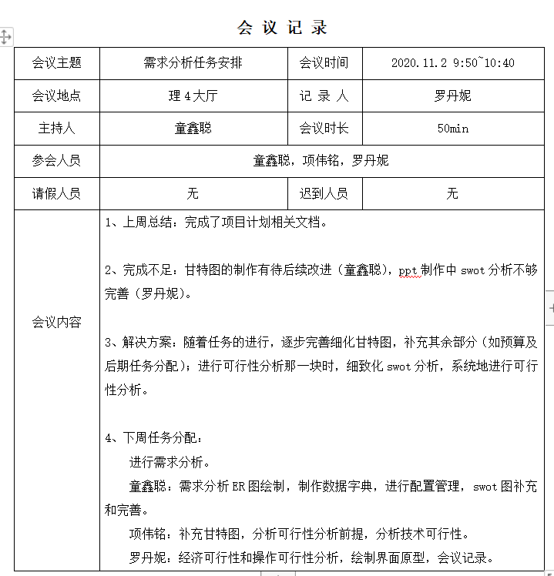
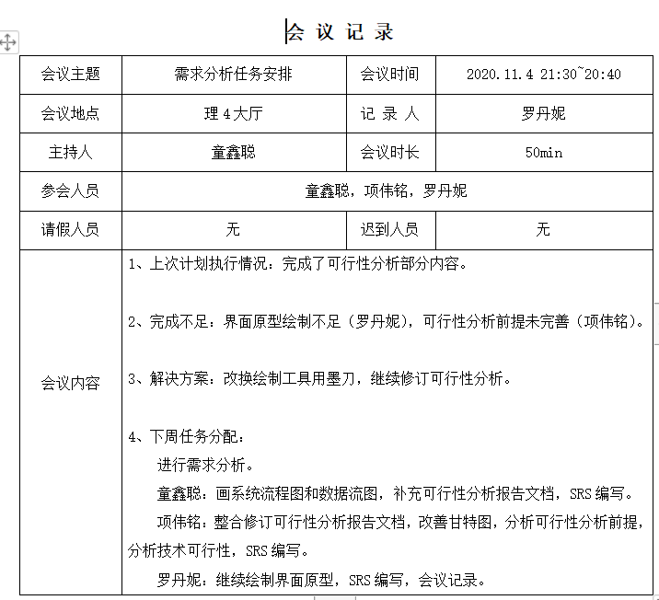
会议记录

Slide 42
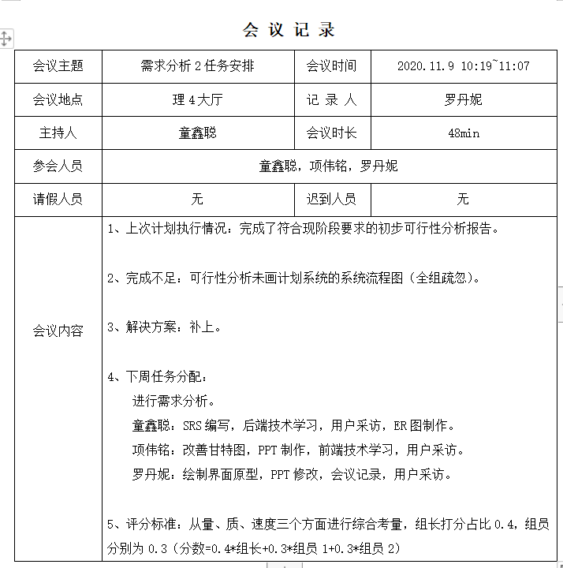
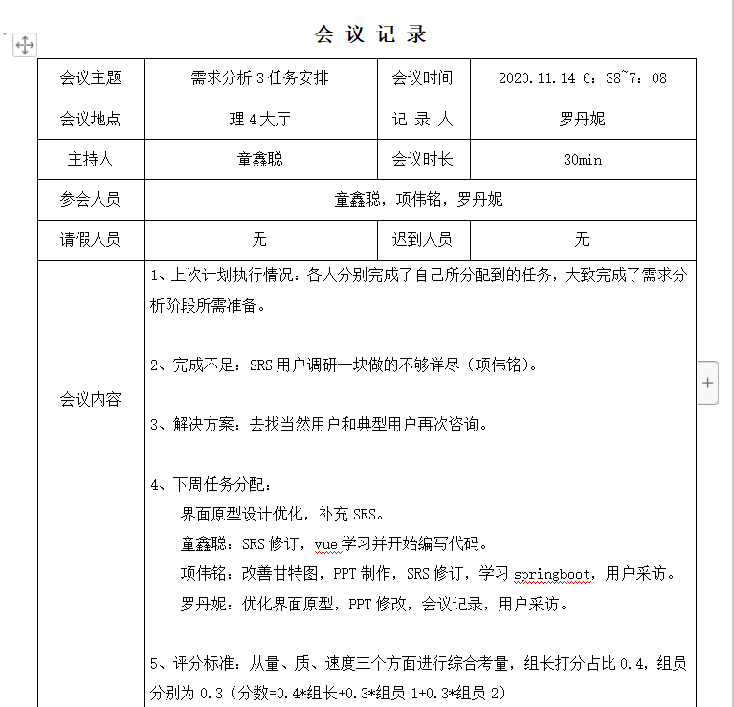
会议记录

Slide 43
08
展示
绩效评价

Slide 44
08
展示
配置管理

Slide 45
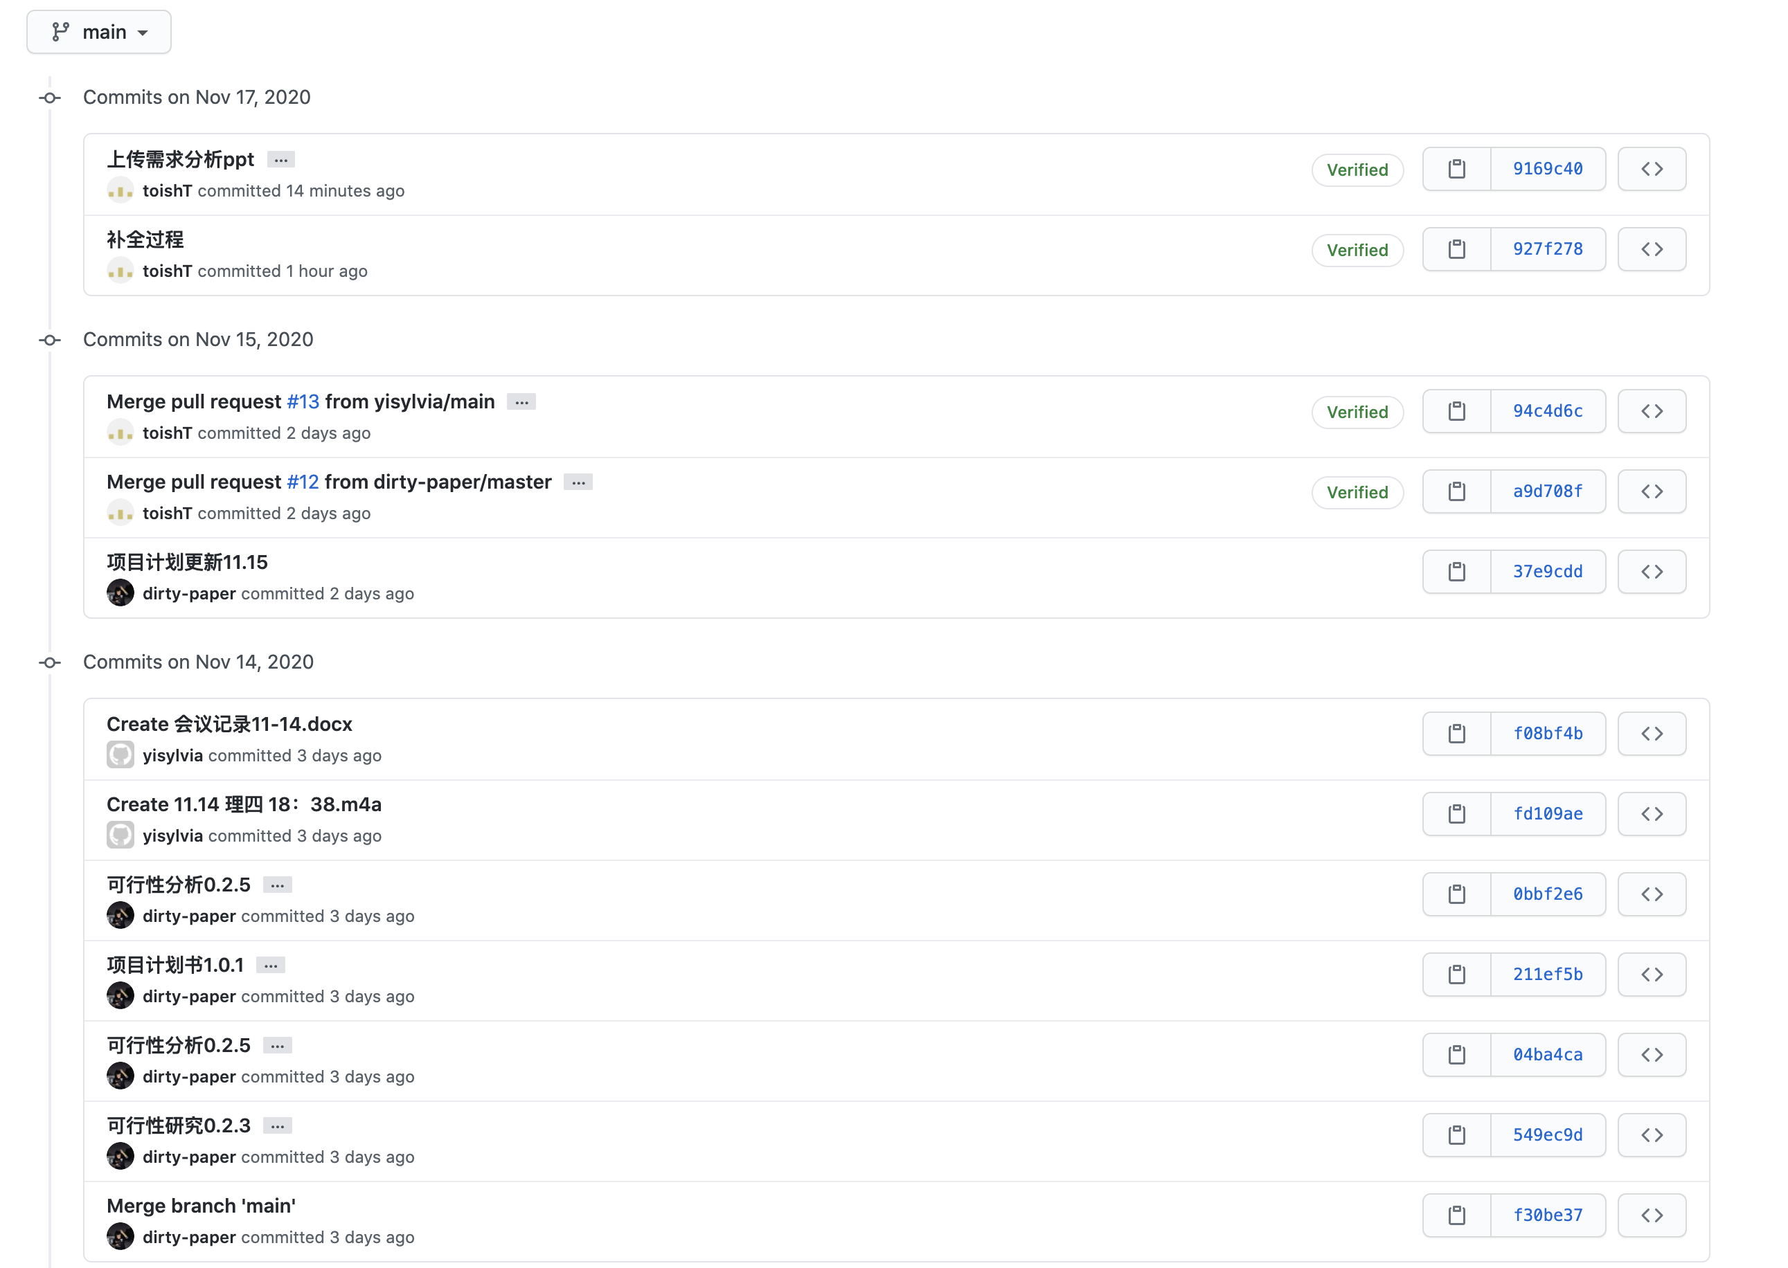
展示

Slide 46
绩效评价
童鑫聪打分：
 | 质量 | 工作量 | 效率
童鑫聪 | 90 | 91 | 93
项伟铭 | 91 | 92 | 93
罗丹妮 | 91 | 92 | 95
项伟铭打分：
 | 质量 | 工作量 | 效率
童鑫聪 | 91 | 92 | 93
项伟铭 | 90 | 91 | 91
罗丹妮 | 91 | 92 | 92

Slide 47
绩效评价
罗丹妮打分：
 | 质量 | 工作量 | 效率
童鑫聪 | 91 | 92 | 93
项伟铭 | 90 | 91 | 91
罗丹妮 | 91 | 92 | 92
综合得分：
 | 童鑫聪 | 项伟铭 | 罗丹妮
综合得分 | 91.78 | 91.11 | 92.00

Slide 48
09
展示
参考资料

Slide 49
参考资料
[1]Java IDE来源：www.jetbrain.com
[2]数据库管理工具来源：dev.mysql.com/downloads/
[3]Kafka来源：https://kafka.apachecn.org/downloads.html
[4]mysql版本来源：清华大学开源软件镜像站

